Slide 1
Επιχειρηματικότητα και Συστήματα Επικοινωνίας Τουριστικών Επιχειρήσεων
Ανοικτά Ακαδημαϊκά Μαθήματα στο ΤΕΙ Αθήνας
Ενότητα 9: Θεωρίες ηγεσίας και management
Δρ. Βασιλική Κατσώνη,
Επίκουρη Καθηγήτρια ΤΕΙ Αθήνας
Το περιεχόμενο του μαθήματος διατίθεται με άδεια Creative Commons εκτός και αν αναφέρεται διαφορετικά | Το έργο υλοποιείται στο πλαίσιο του Επιχειρησιακού Προγράμματος «Εκπαίδευση και Δια Βίου Μάθηση» και συγχρηματοδοτείται από την Ευρωπαϊκή Ένωση (Ευρωπαϊκό Κοινωνικό Ταμείο) και από εθνικούς πόρους.

Slide 2
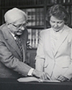
Το διοικητικό πλέγμα (managerial grid)
Ο Robert Blake και η Jane Mouton
5 βασικά διοικητικά στυλ τα οποία βασίζονται :
Έννοιες επίτευξης του καθήκοντος (παραγωγή),
Έννοια της φροντίδας των ανθρώπων (σχέσεις).
mbsportal.bl.uk

Slide 3
Διοικητικά στυλ (1 από 3)
Αυταρχικό management: οργάνωση , σχεδίαση καθηκόντων από τον διευθυντή
υψηλά επίπεδα παραγωγικότητας.
Παρ’ όλα αυτά ,το συγκεκριμένο διοικητικό στυλ έχει ως αποτέλεσμα οι ανθρώπινες σχέσεις και το ενδιαφέρον γι’ αυτές να περιορίζονται.
Άριστο management: H υψηλή παραγωγικότητα θα επιτευχθεί με τον συνδυασμό:
εκτέλεσης του καθήκοντος των υπαλλήλων –εργατών
ικανοποίηση των ανθρώπινων αναγκών.

Slide 4
Διοικητικά στυλ (2 από 3)
Middle of the road management: Μέτριο ενδιαφέρον για την παραγωγή και για τους ανθρώπους .Οι στόχοι της επιχείρησης εκπληρώνονται εξισορροπώντας και ανταλλάσοντας τις απαιτήσεις της παραγωγής με την εργασιακή ηθική.
Country club management: Απώτερο σκοπό
ικανοποίηση των κοινών και συγγενικών αναγκών τωv ανθρώπων , δημιουργώντας έτσι ένα ευχάριστο και φιλικό κλίμα στον εργασιακό χώρο βάζοντας όμως σε 2^{η} μοίρα τον πρωταρχικό σκοπό της επιχείρησης.

Slide 5
Διοικητικά στυλ (3 από 3)
Impoverished management: O διευθυντής απαιτεί ελάχιστη προσπάθεια για την επίτευξη της απαιτούμενης εργασίας και διατηρεί με τους υπαλλήλους σχέσεις αποστάσεως.

Slide 6
Διοικητικό πλέγμα
P
E
O
P
L
E
Concern
Country Club Manager
Team Manager
HIGH
Middle of The Road Manager
Authority-Obedience Manager
Impoverished Manager
LOW
TASK CONCERN
LOW
HIGH

Slide 7
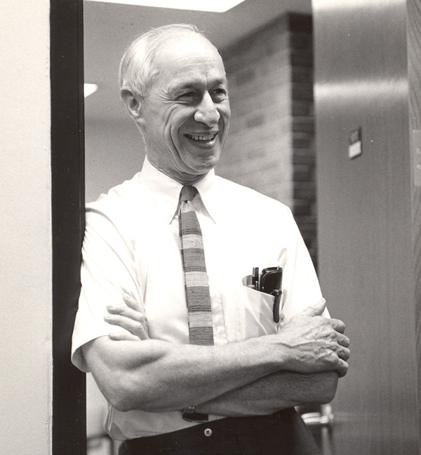
Ποιο είναι το καλύτερο στυλ; (1 από 2)
Σύμφωνα με τον Rensis Likert (Πανεπιστήμιο Michigan),oι καλύτεροι επόπτες εργασίας συγκέντρωσαν την προσοχή τους σε θέματα που αφορούσαν τους ανθρώπους . Πιο συγκεκριμένα , προσπάθησαν να αναπτύξουν ομάδες εργασίας έχοντας ως απώτερο σκοπό την υψηλή απόδοση.
edu-article.blogspot.gr
Συμπέρασμα: Η πιο παραγωγική συμπεριφορά είναι η δημοκρατική.
Το ερώτημα όμως είναι:
«Υπάρχει στην πραγματικότητα μονό ένα αποτελεσματικό διοικητικό στυλ;;;»

Slide 8
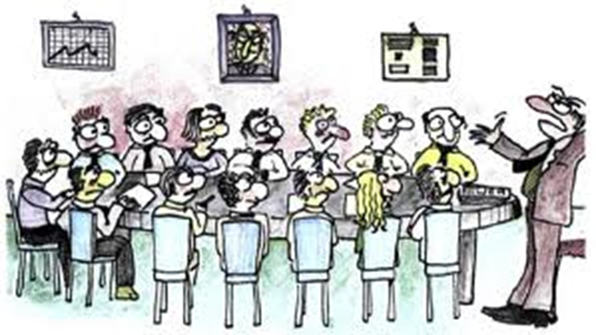
Ποιο είναι το καλύτερο στυλ; (2 από 2)
Η απάντηση είναι πως «Όχι».
H διοικητική ικανότητα είναι μια λειτουργιά που προκύπτει από τον συνδυασμό :
Προσανατολισμός προς το καθήκον,
Προσανατολισμός προς τον άνθρωπο.
ebooks.edu.gr

Slide 9
Πότε είναι αποτελεσματικό ένα στυλ διοίκησης;
Τα διοικητικά στελέχη θα έχουν τα επιθυμητά αποτελέσματα εάν :
Δημιουργήσουν ένα κλίμα κατάλληλο για την εκτέλεση της εργασίας,
Σχεδιάσουν στόχους και προγραμματίσουν τρόπους για την επίτευξη τους,
Καθορίσουν και διαρθρώσουν σωστά τους οργανωτικούς ρόλους,
Τους επανδρώσουν κατάλληλα,
Καθώς και όταν σχεδιάσουν τεχνικές έλεγχου και
πληροφοριών με σκοπό να γίνεται δυνατός ο έλεγχος με αυτοέλεγχο.

Slide 10
Πολιτιστικοί περιορισμοί στην διοίκηση και στην επικοινωνία (1 από 2)
Οι Harris και Moran (1983)
«Πως επηρεάζουν οι αξίες ζωής ,τα αξιώματα, τα προσωπικά πιστεύω ,οι διαπροσωπικές σχέσεις ,τα κοινωνικά και οργανωτικά συστήματα τις λειτουργιές του παραδοσιακού management σε θέματα αποφάσεων προαγωγής ,πρόσληψης και συνταξιοδότησης της οργάνωσης του σχεδιασμού και της αιτιολόγησης».

Slide 11
Πολιτιστικοί περιορισμοί στην διοίκηση και στην επικοινωνία (2 από 2)
Οι Farmer και Richman (1968)
Αναρωτήθηκαν για ποιον λόγο οι θεσμοί διοίκησης ασκούνται με διαφορετικό τρόπο και με βαθμό επιτυχίας ανάλογα με την κοινωνία και τις καταστάσεις που επικρατούν ;»
Απάντηση: Αυτό συμβαίνει λόγο των διαφορών των πολιτιστικών αξίων.
Θεωρούν περιοριστικούς οποιουσδήποτε θεσμούς (π.χ. κοινωνικούς ,οικονομικούς ,νομικούς , πολιτικούς) ισχύουν σε κάθε κοινωνία.
Κατατάσσουν στις πρώτες κοινωνικές ανάγκες οτιδήποτε συνδέεται με την επιχείρηση και την διοίκηση.

Slide 12
Πρόγραμμα κοινωνικοποίησης 4^{ων} Βαθμίδων (1 από 2)
1^{η} Βαθμίδα: Προτροπή αλλαγής συμπεριφοράς στα άτομα, για να δειχθεί ότι οι άνθρωποι μπορούν να εργαστούν εξίσου καλά και να αποδώσουν με την υιοθέτηση νέων συμπεριφορών.
Με την προϋπόθεση ότι οι νέες συμπεριφορές φανούν αποδεκτές, ακολουθεί.
2^{η} Βαθμίδα: θα επέλθει αργά η αλλαγή διάθεσης και η απόρριψη παλαιότερων πρακτικών. Σε πολλές περιπτώσεις μπορεί το άτομο να διαφωνεί.

Slide 13
Πρόγραμμα κοινωνικοποίησης 4^{ων} Βαθμίδων (2 από 2)
3^{η} βαθμίδα: Το άτομο εμφανίζεται με αναθεωρημένες απόψεις ,αξίες ,πρακτικές όταν προσπαθεί να ενεργήσει .Σε αυτήν την βαθμίδα πιθανότατα να αποδέχεται τις αλλαγές και να προωθεί περαιτέρω αλλαγή της ισχύουσας δομής.
4^{η} βαθμίδα: Κριτική μάζα
υποστήριξη των αλλαγών και των διαφοροποιήσεων που υπέστη η αρχική δομή.
Ανώτερο επίπεδο στελεχών
Μεσαίο επίπεδο στελεχών
Χαμηλό επίπεδο στελεχών
Θέσεις εκτελεστικού έργου

Slide 14
Φόρμα Florence Kluckhohn
Florence Kluckhohn (1953)
Έφτιαξε μια φόρμα όπου κατάταξε τις ερωτήσεις που συσχετίζονται με τα όσα αφορούν την βιομηχανία :
Ποια θα πρέπει να είναι η σχέση μεταξύ ανθρώπου-φύσης, με κυρίαρχες τις επιλογές ο άνθρωπος πάνω από την φύση, άνθρωπος μέσα ή άνθρωπος υπό την καθοδήγηση της φύσης.
Για ποιους λογούς πρέπει να εργάζεται ο άνθρωπος και ποια είναι η ουσιώδη φύση του μέσα στην κοινωνία;
Ποιος τύπος προσωπικότητας έχει μεγαλύτερη αξία;
Ποιο είδος προσωπικότητας έχει μεγαλύτερη έμφαση;(μια βασική επιλογή ανάμεσα στις ιεραρχικές σχέσεις ,ατομικές σχέσεις κ.α.)
Ποιες πηγές εξουσίας και νομιμότητας είναι πιο τονισμένες;(π.χ. παράδοση ,το χάρισμα καθορισμένος συναγωνισμός κ.α.)

Slide 15
Γραπτοί και άγραφοι κανόνες
Κάθε εταιρία λοιπόν, έχει κάποιους γραπτούς και άγραφους κανόνες οι όποιοι αποτελούν την κουλτούρα της. Απαιτείται προσαρμογή της κάθε κουλτούρας έτσι ώστε να μπορέσει να αφομοιωθεί η εταιρία σε μια συγκεκριμένη γεωγραφική αγορά.
“The Strategy Of Chess”, από Ken Teegardin διαθέσιμο με άδεια CC BY-SA 2.0

Slide 16
4 κανόνες οργάνωσης
Τα κοινά στοιχειά των ανθρώπων όπως λ.χ. διαθέσεις, συμπεριφορές , αξίες και αντιλήψεις θεωρούμε ότι αποτελούν την κουλτούρα κάθε οργάνωσης.
Υπάρχουν 4 κουλτούρες οργάνωσης:
Ισχύος,
Στόχου,
Ρόλου,
Ατόμου.

Slide 17
Η κουλτούρα ισχύος (1 από 2)
Εξαρτάται από:
Ισχυρή αρχηγία μιας κεντρικής πηγής ισχύος ,όπως λχ μιας μικρής ομάδας που ελέγχει και χειρίζεται κάθε δραστηριότητα σε μια επιχείρηση.
Βασίζεται: στην ιδέα της νομιμότητας, δεν θα παραβιαστεί και δεν θα καταπατηθεί καμία διαδικασία, όρος κτλ.

Slide 18
Η κουλτούρα ισχύος (2 από 2)
Όταν οι υπάρχουσες δομές ,οι κανόνες και οι διαδικασίες σε μια επιχείρηση φαίνεται να υπάρχουν για την εξυπηρέτηση των αναγκών κάθε μέλους της επιχείρησης τότε η κουλτούρα έχει ως κατεύθυνση το άτομο.
“Key to Success”, από JASE Group LLC διαθέσιμο με άδεια CC BY-NC-SA 2.0

Slide 19
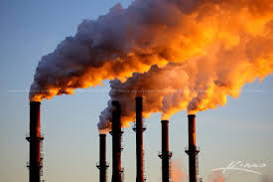
Ένα διαφορετικό μοντέλο επιχειρησιακών επικοινωνιών (1 από 3)
Ιαπωνία & διοίκηση ολικής ποιότητας
Το μοντέλο αυτό, δείχνει πόσο μια μικρότερη έμφαση ενός εκμεταλλευτικού ατομικισμού θα μπορούσε να αλλάξει το πρόσωπο της βιομηχανίας.
“Global-Warming-from-Factory-Smoke-Stack- Pollution”, από Kim Seng διαθέσιμο με άδεια CC BY-NC-ND 2.0

Slide 20
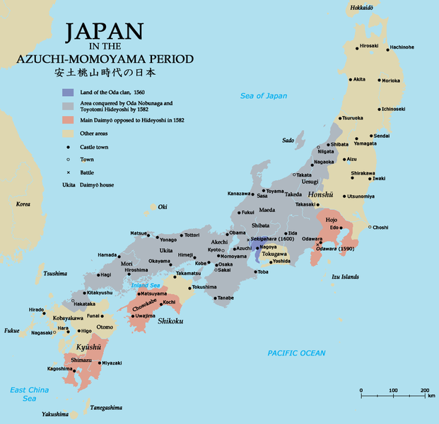
Ένα διαφορετικό μοντέλο επιχειρησιακών επικοινωνιών (2 από 3)
Αποτελέσματα αυτού του είδους της αλλαγής :
Λιγότερη εκμετάλλευση,
Ενδιαφέρον για μακροπρόθεσμη σταθερότητα & ανάπτυξη,
Προθυμία για ανάπτυξη συμβολαίων,
Προθυμία για ανεξαρτησία,
Συναίνεση που επιτυγχάνεται από τις ομάδες,
Μετάδοση κοινωνικών κανόνων.
“Azuchimomoyama-japan”, από Tonym88 διαθέσιμο με άδεια CC BY-SA 3.0

Slide 21
Ένα διαφορετικό μοντέλο επιχειρησιακών επικοινωνιών (3 από 3)
Αποτελέσματα αυτού του είδους της αλλαγής (συνέχεια) :
Ανάπτυξη ομοσπονδιακών ομάδων
Επιθυμία εξασφάλισης υπηρεσιών για συνεργασία
Προσπάθειες να δοθούν νέες λύσεις προβλημάτων
Υποστήριξη ''ανοικτής'' επικοινωνίας
ΣΥΜΠΕΡΑΣΜΑ :
Μια τέτοια οργάνωση θα ήταν εντελώς διαφορετική από πολλές συνηθισμένες οργανώσεις, τόσο εμφανισιακά όσο και εργασιακά.

Slide 22
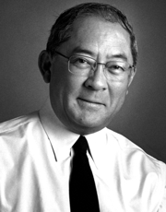
Αντιπαράθεση αμερικάνικου & ιαπωνικού τρόπου επιχειρησιακών επικοινωνιών (1 από 3)
Ο Οuchi William αντιπαραθέτοντας την Ιαπωνική & την Αμερικάνικη βιομηχανία, συμπεραίνει ότι ο καλύτερος στην απόδοση, θα μπορούσε να έχει το καλύτερο μοντέλο.
adisony.blogspot.gr

Slide 23
Αντιπαράθεση αμερικάνικου & ιαπωνικού τρόπου επιχειρησιακών επικοινωνιών (2 από 3)
Ιαπωνικοί οργανισμοί
Απασχόληση εφόρου ζωής,
Αργή εκτίμηση & παραγωγή,
Απεριόριστος έλεγχος,
Συλλογική λήψη αποφάσεων,
Συλλογική ευθύνη,
Ολικό ενδιαφέρον.
Αμερικανικοί οργανισμοί
Απασχόληση μικρού χρόνου,
Ταχεία εκτίμηση & παραγωγή,
Ειδικευόμενα μονοπάτια σταδιοδρομίας,
Σαφής μηχανικός έλεγχος,
Μεμονωμένη λήψη αποφάσεων,
Ατομική ευθύνη,
Τμηματικό ενδιαφέρον.

Slide 24
Αντιπαράθεση αμερικάνικου & ιαπωνικού τρόπου επιχειρησιακών επικοινωνιών (3 από 3)
Εντόπισε τα στοιχεία του δυτικού πολιτισμού και τα αντιπαράθεσε με τα στοιχεία του Ιαπωνικού.
Δυτικός Πολιτισμός
Η επιχείρηση εκμεταλλεύεται την ''υλική φύση''.
Οι βιομηχανικές επιχειρήσεις μετατρέπονται σε πειθαρχημένους οργανισμούς.
Η κυρίαρχη θέση μεταβάλλεται σε θέση υποταγής.
Ο τύπος της προσωπικότητας που προτιμάται, είναι αυτός που κατευθύνεται από μέσα του.
Η πηγή εξουσίας υποστηρίζεται από πιστοποιημένη αρμοδιότητα.

Slide 25
Τέλος Ενότητας

Slide 26
Σημειώματα

Slide 27
Σημείωμα Αναφοράς
Copyright Τεχνολογικό Εκπαιδευτικό Ίδρυμα Αθήνας, Βασιλική Κατσώνη 2014. Βασιλική Κατσώνη. «Επιχειρηματικότητα και Συστήματα Επικοινωνίας Τουριστικών Επιχειρήσεων. Ενότητα 9: Θεωρίες ηγεσίας και management».
Έκδοση: 1.0. Αθήνα 2014. Διαθέσιμο από τη δικτυακή διεύθυνση: ocp.teiath.gr.

Slide 28
Σημείωμα Αδειοδότησης
Το παρόν υλικό διατίθεται με τους όρους της άδειας χρήσης Creative Commons Αναφορά, Μη Εμπορική Χρήση Παρόμοια Διανομή 4.0 [1] ή μεταγενέστερη, Διεθνής Έκδοση. Εξαιρούνται τα αυτοτελή έργα τρίτων π.χ. φωτογραφίες, διαγράμματα κ.λ.π., τα οποία εμπεριέχονται σε αυτό. Οι όροι χρήσης των έργων τρίτων επεξηγούνται στη διαφάνεια «Επεξήγηση όρων χρήσης έργων τρίτων».
Τα έργα για τα οποία έχει ζητηθεί άδεια αναφέρονται στο «Σημείωμα Χρήσης Έργων Τρίτων».
[1] http://creativecommons.org/licenses/by-nc-sa/4.0/
Ως Μη Εμπορική ορίζεται η χρήση:
που δεν περιλαμβάνει άμεσο ή έμμεσο οικονομικό όφελος από την χρήση του έργου, για το διανομέα του έργου και αδειοδόχο
που δεν περιλαμβάνει οικονομική συναλλαγή ως προϋπόθεση για τη χρήση ή πρόσβαση στο έργο
που δεν προσπορίζει στο διανομέα του έργου και αδειοδόχο έμμεσο οικονομικό όφελος (π.χ. διαφημίσεις) από την προβολή του έργου σε διαδικτυακό τόπο
Ο δικαιούχος μπορεί να παρέχει στον αδειοδόχο ξεχωριστή άδεια να χρησιμοποιεί το έργο για εμπορική χρήση, εφόσον αυτό του ζητηθεί.

Slide 29
Επεξήγηση όρων χρήσης έργων τρίτων
©
Δεν επιτρέπεται η επαναχρησιμοποίηση του έργου, παρά μόνο εάν ζητηθεί εκ νέου άδεια από το δημιουργό.
διαθέσιμο με άδεια CC-BY
Επιτρέπεται η επαναχρησιμοποίηση του έργου και η δημιουργία παραγώγων αυτού με απλή αναφορά του δημιουργού.
διαθέσιμο με άδεια CC-BY-SA
Επιτρέπεται η επαναχρησιμοποίηση του έργου με αναφορά του δημιουργού, και διάθεση του έργου ή του παράγωγου αυτού με την ίδια άδεια.
διαθέσιμο με άδεια CC-BY-ND
Επιτρέπεται η επαναχρησιμοποίηση του έργου με αναφορά του δημιουργού.
Δεν επιτρέπεται η δημιουργία παραγώγων του έργου.
διαθέσιμο με άδεια CC-BY-NC
Επιτρέπεται η επαναχρησιμοποίηση του έργου με αναφορά του δημιουργού.
Δεν επιτρέπεται η εμπορική χρήση του έργου.
διαθέσιμο με άδεια CC-BY-NC-SA
Επιτρέπεται η επαναχρησιμοποίηση του έργου με αναφορά του δημιουργού
και διάθεση του έργου ή του παράγωγου αυτού με την ίδια άδεια.
Δεν επιτρέπεται η εμπορική χρήση του έργου.
διαθέσιμο με άδεια CC-BY-NC-ND
Επιτρέπεται η επαναχρησιμοποίηση του έργου με αναφορά του δημιουργού.
Δεν επιτρέπεται η εμπορική χρήση του έργου και η δημιουργία παραγώγων του.
διαθέσιμο με άδεια
CC0 Public Domain
Επιτρέπεται η επαναχρησιμοποίηση του έργου, η δημιουργία παραγώγων αυτού και η εμπορική του χρήση, χωρίς αναφορά του δημιουργού.
διαθέσιμο ως κοινό κτήμα
Επιτρέπεται η επαναχρησιμοποίηση του έργου, η δημιουργία παραγώγων αυτού και η εμπορική του χρήση, χωρίς αναφορά του δημιουργού.
χωρίς σήμανση
Συνήθως δεν επιτρέπεται η επαναχρησιμοποίηση του έργου.

Slide 30
Διατήρηση Σημειωμάτων
Οποιαδήποτε αναπαραγωγή ή διασκευή του υλικού θα πρέπει να συμπεριλαμβάνει:
το Σημείωμα Αναφοράς
το Σημείωμα Αδειοδότησης
τη δήλωση Διατήρησης Σημειωμάτων
το Σημείωμα Χρήσης Έργων Τρίτων (εφόσον υπάρχει)
μαζί με τους συνοδευόμενους υπερσυνδέσμους.

Slide 31
Χρηματοδότηση
Το παρόν εκπαιδευτικό υλικό έχει αναπτυχθεί στo πλαίσιo του εκπαιδευτικού έργου του διδάσκοντα.
Το έργο «Ανοικτά Ακαδημαϊκά Μαθήματα στο ΤΕΙ Αθήνας» έχει χρηματοδοτήσει μόνο την αναδιαμόρφωση του εκπαιδευτικού υλικού.
Το έργο υλοποιείται στο πλαίσιο του Επιχειρησιακού Προγράμματος «Εκπαίδευση και Δια Βίου Μάθηση» και συγχρηματοδοτείται από την Ευρωπαϊκή Ένωση (Ευρωπαϊκό Κοινωνικό Ταμείο) και από εθνικούς πόρους.

